Slide 1
Моделирование движения жидкости методом конечных объёмов
Выполняет: Шлычков Никита Алексеевич
Научный руководитель: Витохин Евгений Юрьевич

Slide 2
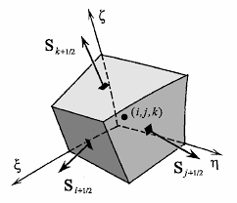
Метод конечных объёмов
Численный метод интегрирования СДУ в частных производных
Искомые величины усредняются в замкнутых конечных объёмах
Изменение величины в объёме обусловлено либо переносом через контактную грань, либо через источники или стоки внутри объёма
Достоинства метода:
Консервативность в случае отсутствия источников/стоков
Точное решение для усреднённых значений

Slide 3
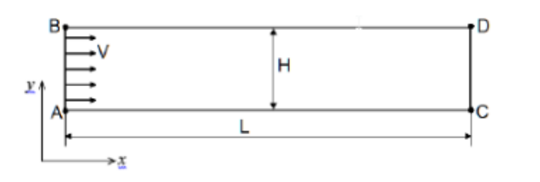
Постановка задачи
Плоский канал с заданной скоростью течения на входе
Ламинарное течение вязкой несжимаемой ньютоновской жидкости
Условие прилипания на стенках
Параметры задачи:
размеры области
динамическая вязкость
плотность жидкости

Slide 4
МКО для несжимаемой жидкости
Уравнения Навье-Стокса и уравнения несжимаемости:
Несжимаемая жидкость с одинаковой вязкостью в любой точке пространства:

Slide 5
МКО для несжимаемой жидкости
Постоянная плотность:
Итоговая система уравнений:

Slide 6
Алгоритм SIMPLE
Невязка:
Выражение невязки через давление:

Slide 7
Дискретизация
Производные по времени:
Конвективное слагаемое:

Slide 8
Дискретизация
Изменение скорости через давление:
Диффузионное слагаемое:

Slide 9
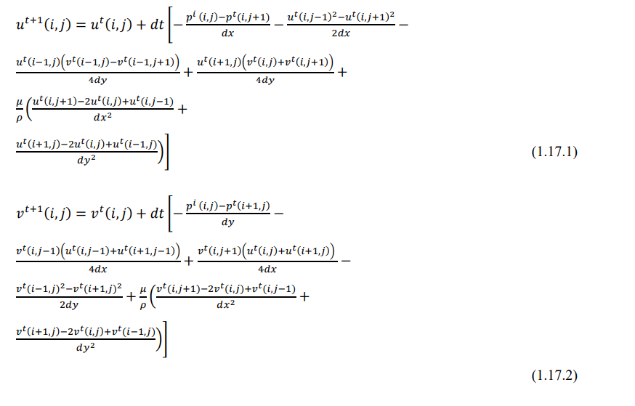
Явный шаг схемы
Дискретизированные уравнения движения:

Slide 10
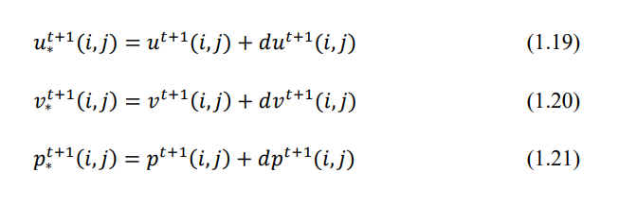
Неявный шаг схемы
Дискретизированное уравнение неразрывности:
Скорректированные величины:

Slide 11
Неявный шаг схемы
После уравнения движения
После уравнения неразрывности

Slide 12
Неявный шаг схемы
Уравнение относительно корректировок давления

Slide 13
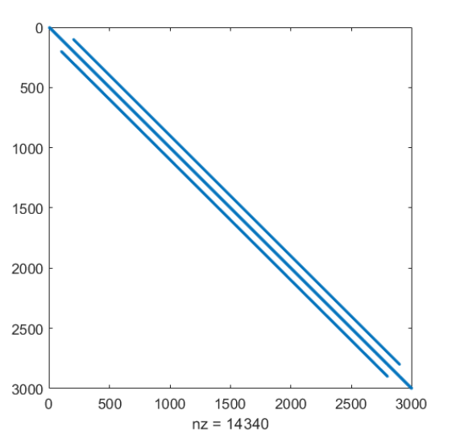
Неявный шаг схемы
Матрица СЛАУ:

Slide 14
Граничные условия
Вход по скорости
Прилипание на стенке
Выход по давлению

Slide 15
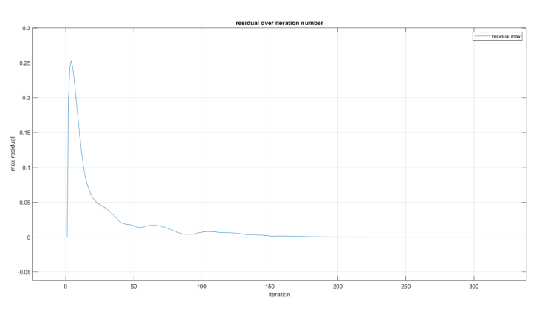
Результаты
График сходимости

Slide 16
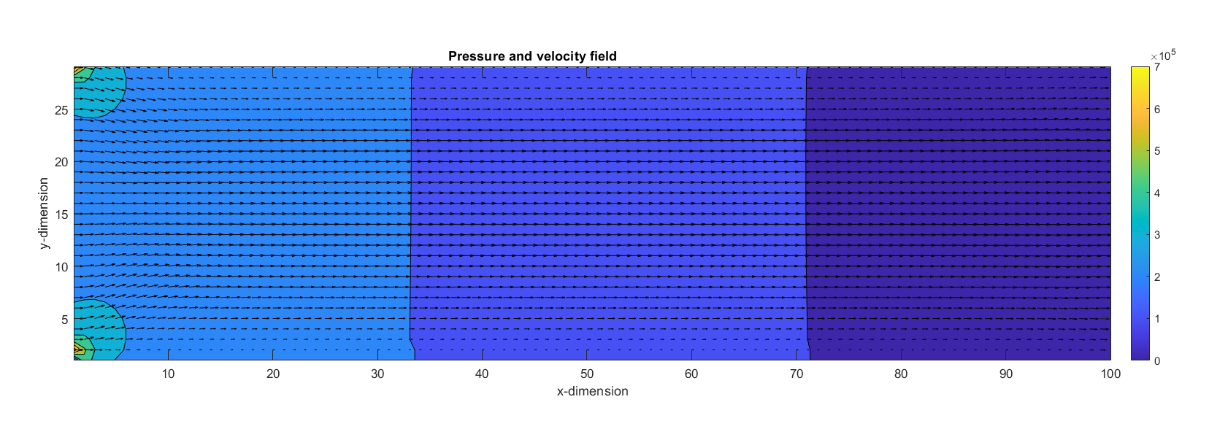
Результаты
Поле давления

Slide 17
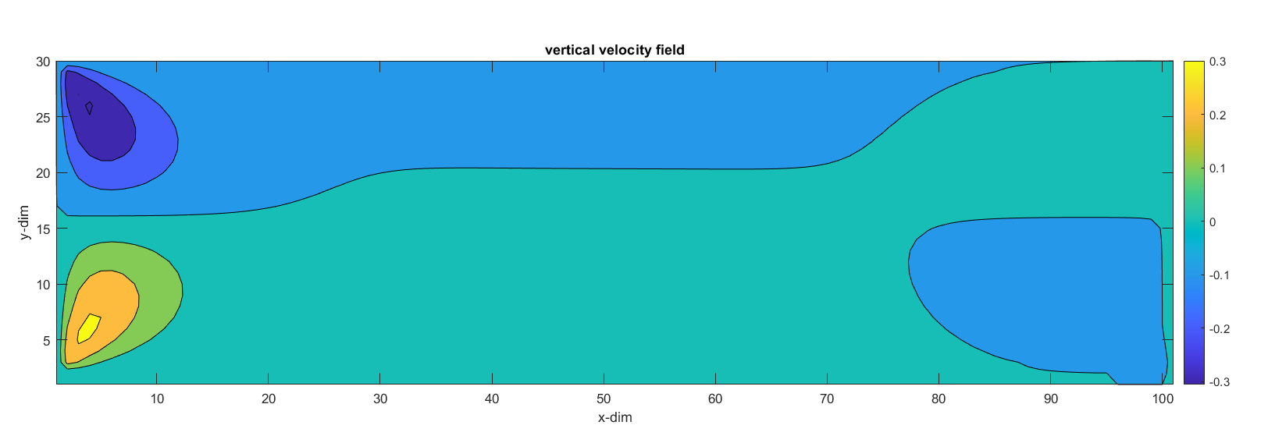
Результаты
Поле вертикальной скорости

Slide 18
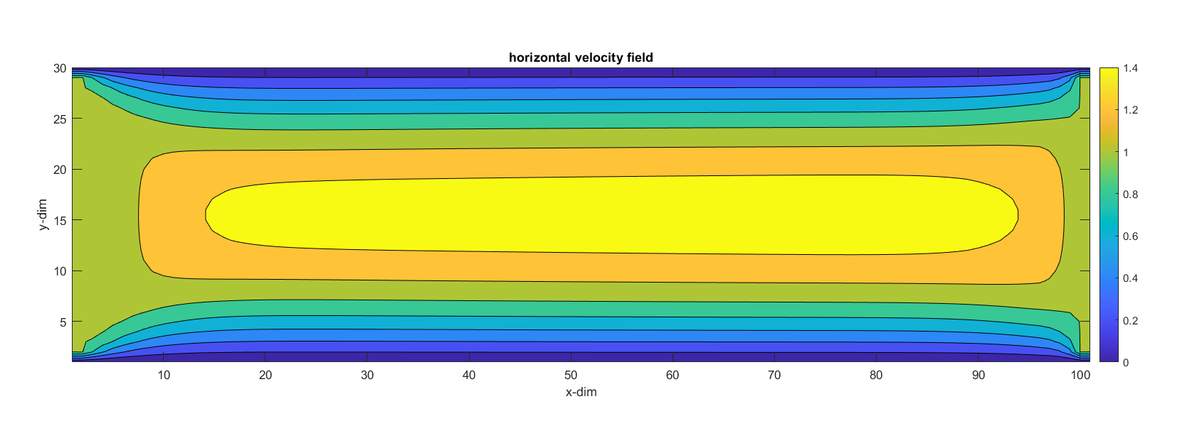
Результаты
Поле горизонтальной скорости

